Slide 1
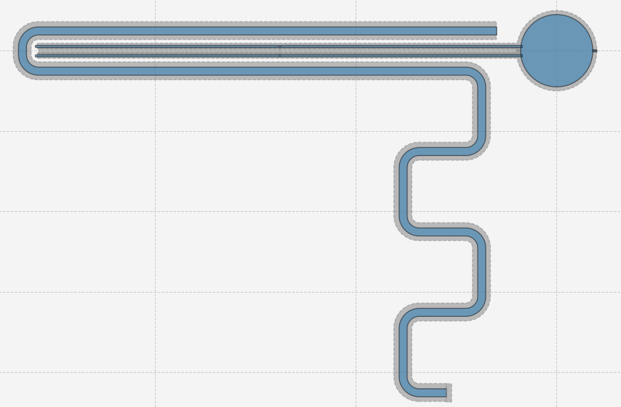
Simulaciones de inductancia mutua
SQUID grande:
Brazos de 600um de largo
W = 12um
Cables de 6um
Gap plano de tierra 4um
Resonador tipo Lambda/4
Extremo groundeado próximo al SQUID

Slide 2
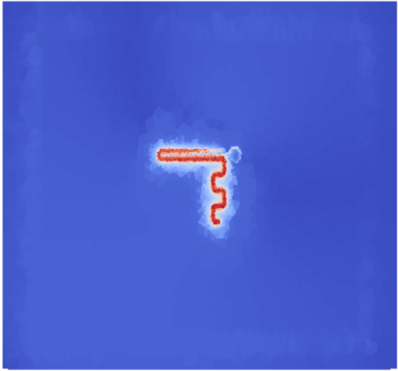

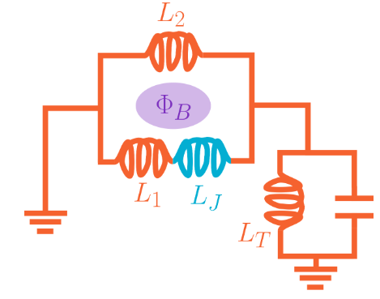
Cálculo usando EPR
1. Resuelvo el problema de autovalores y encuentro el modo del resonador
2. Modelo la corriente como
3. Me fijo como se distribuye la corriente en el circuito
(corriente a través de la Josephson)

Slide 3

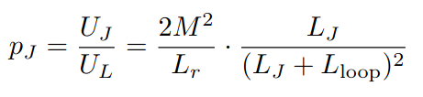


Cálculo usando EPR
1. Relaciono estos resultados con las energías en el modo
2. Relaciono las fluctuaciones de flujo en la Josephson con el parámetro gamma

Slide 4
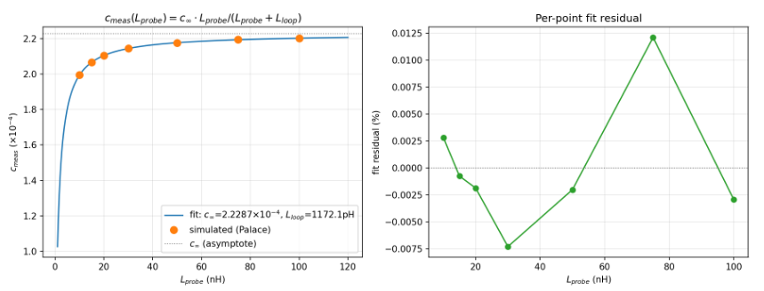


Para brazos de 300um

Slide 5
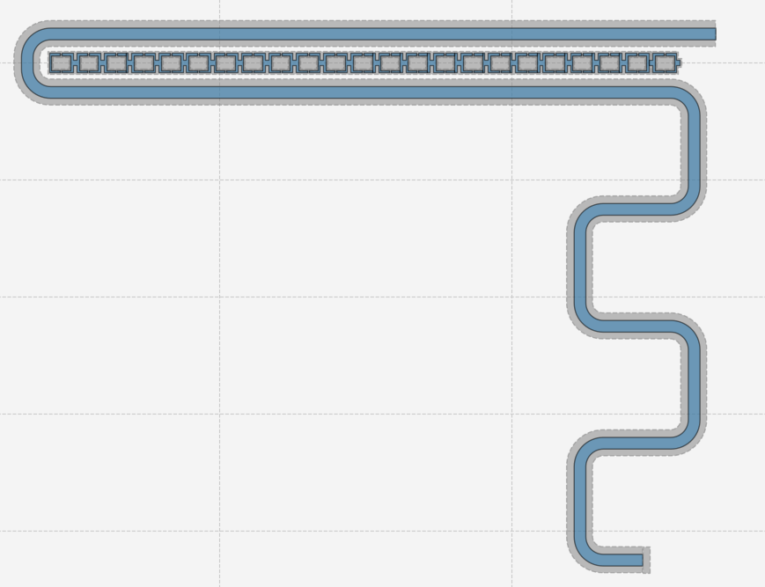
Array de SQUIDs
Geometría similar
N = 23

Slide 6
Problemas con el análisis EPR
1. Los loops intermedios no tenían tasa de participación p ~ 1e-9
2. Los loops de los extremos acaparaban toda p ~ 1e-4
No tiene sentido ya que por cada SQUID pasa un flujo muy parecido así que el efecto total es una corriente uniforme por todo el borde exterior

Slide 7

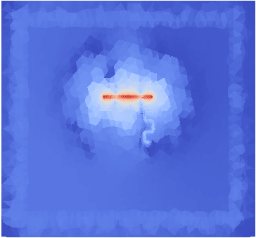
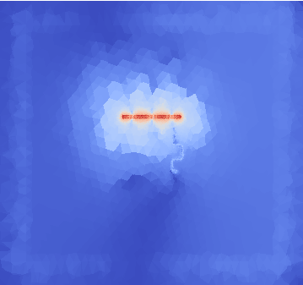
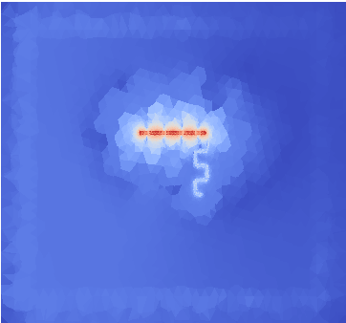
Modos tipo fonón
f_r = 8GHz
f_ph = 7.8 GHz
El resultado debería ser independiente de la inductancia Josephson
Elegimos una inductancia para que el tope de banda esté muy por debajo de la frecuencia
Del resonador y así evitar que se hibridice

Slide 8
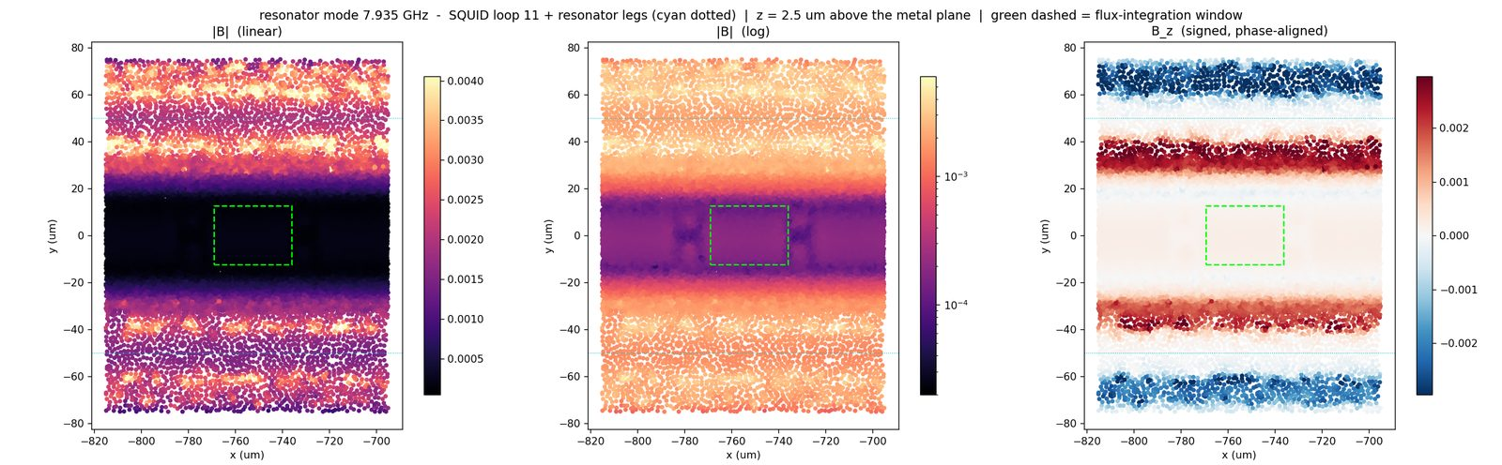
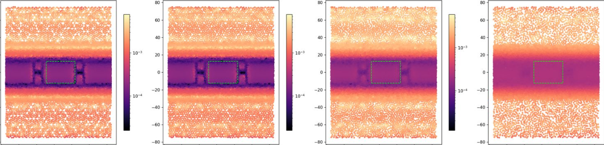
Análisis por observación directa del campo magnético inducido
Elevamos el plano de referencia para no captar singularidades en los ángulos de 90 grados

Slide 9
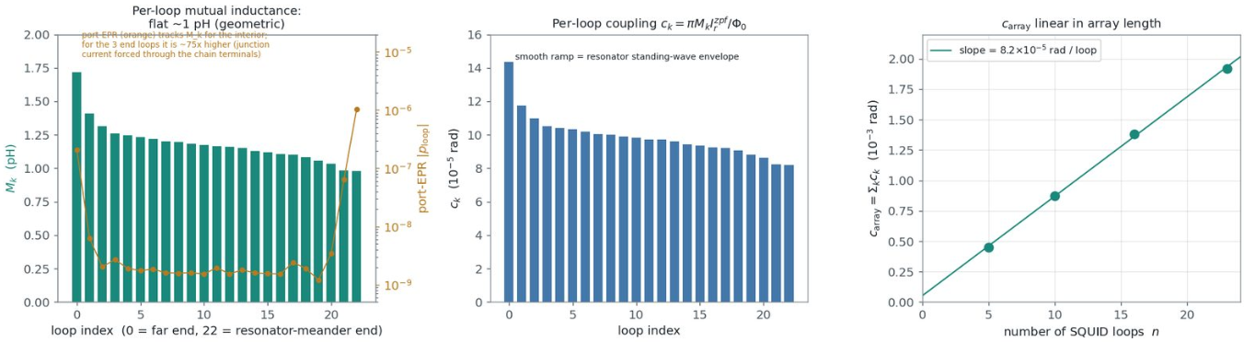
Perfil del campo en el array, comparación con el EPR y linelidad del acoplamiento con N
Aprox M = 1 pH / loop, para los 23 se obtuvo M_tot = 27.2 pH
gamma ~ 10^-3

Slide 10
Análisis por observación directa del campo magnético inducido
Elevamos el plano de referencia para no captar singularidades en los ángulos de 90 grados

Slide 11
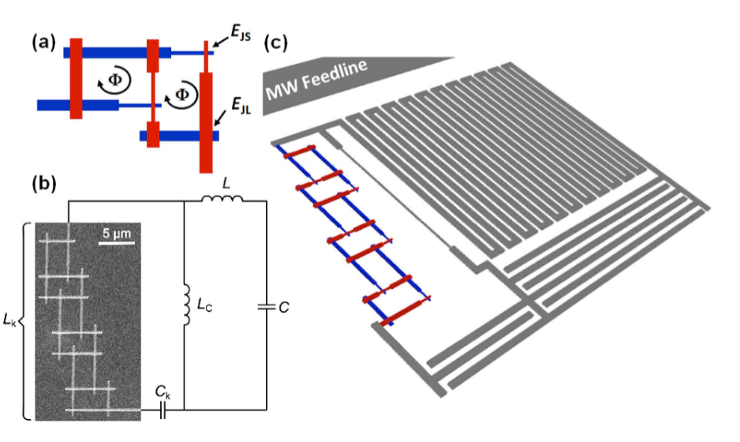
Paper

Slide 12
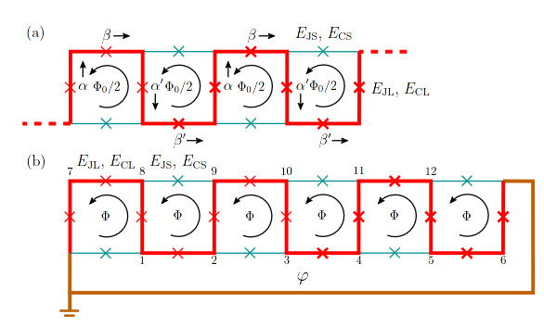
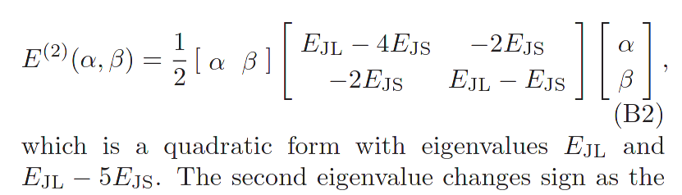

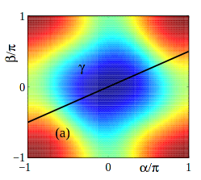
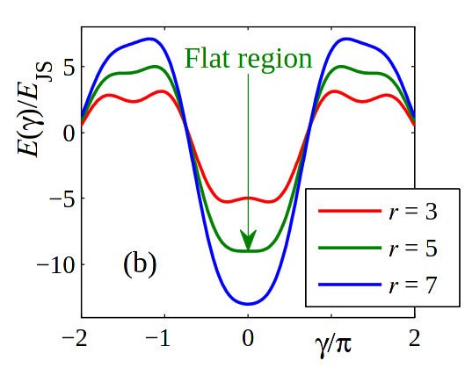
Paper
phi_ext = phi0/ 2
En r = 5 se anula un autovalor de la forma cuadrática
Potencial cuártico

Slide 13
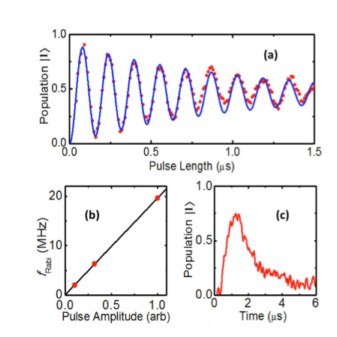
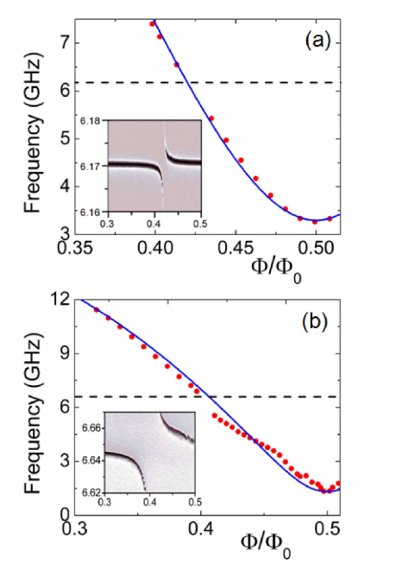
Paper
Modula en frecuencia conforme se acercan a su punto de operación
Mediciones de Rabi sobre el dispositivo

Slide 14
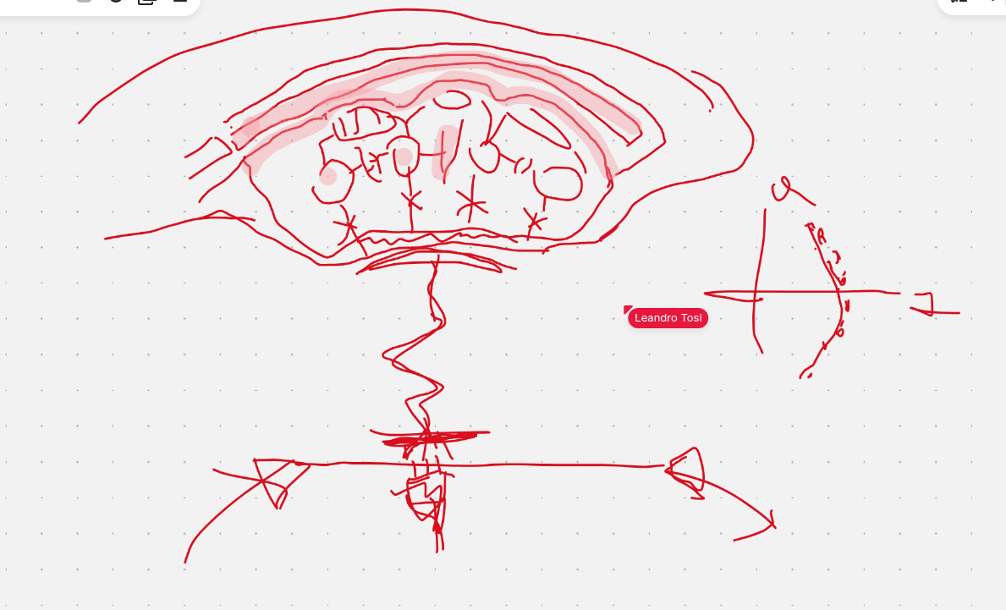

Slide 15
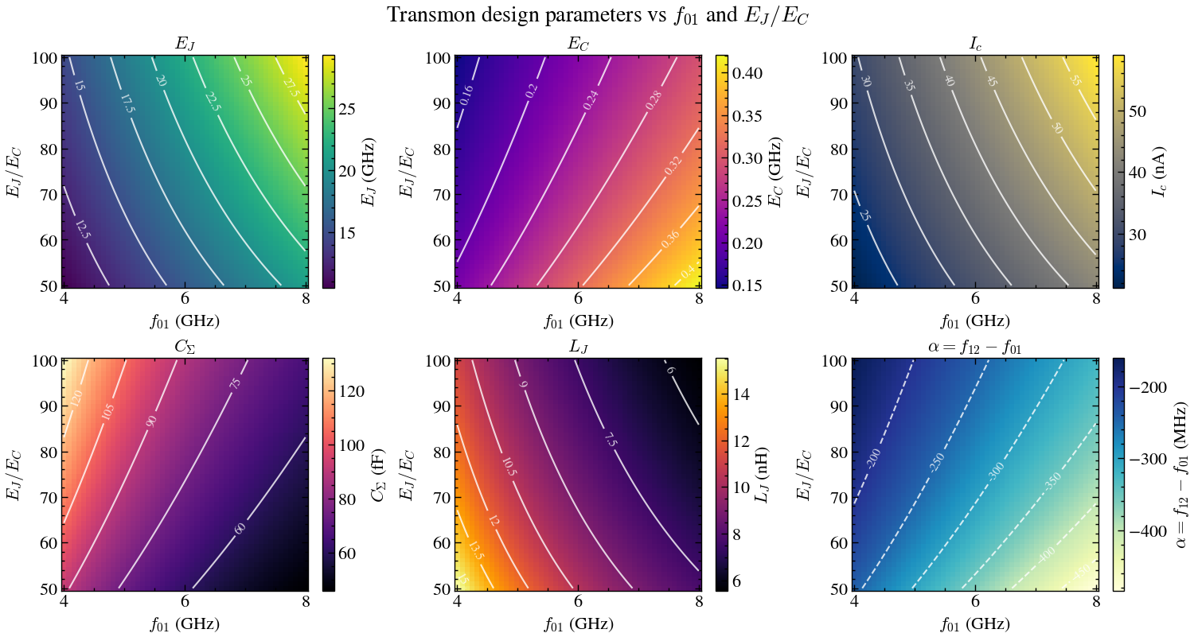
Estimación de los parámetros de diseño

Slide 16
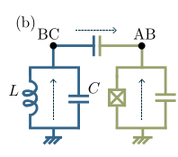


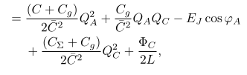
Estimación de los parámetros de diseño
El hopping está determinado por la inversa de la matriz de capacitancia

Slide 17
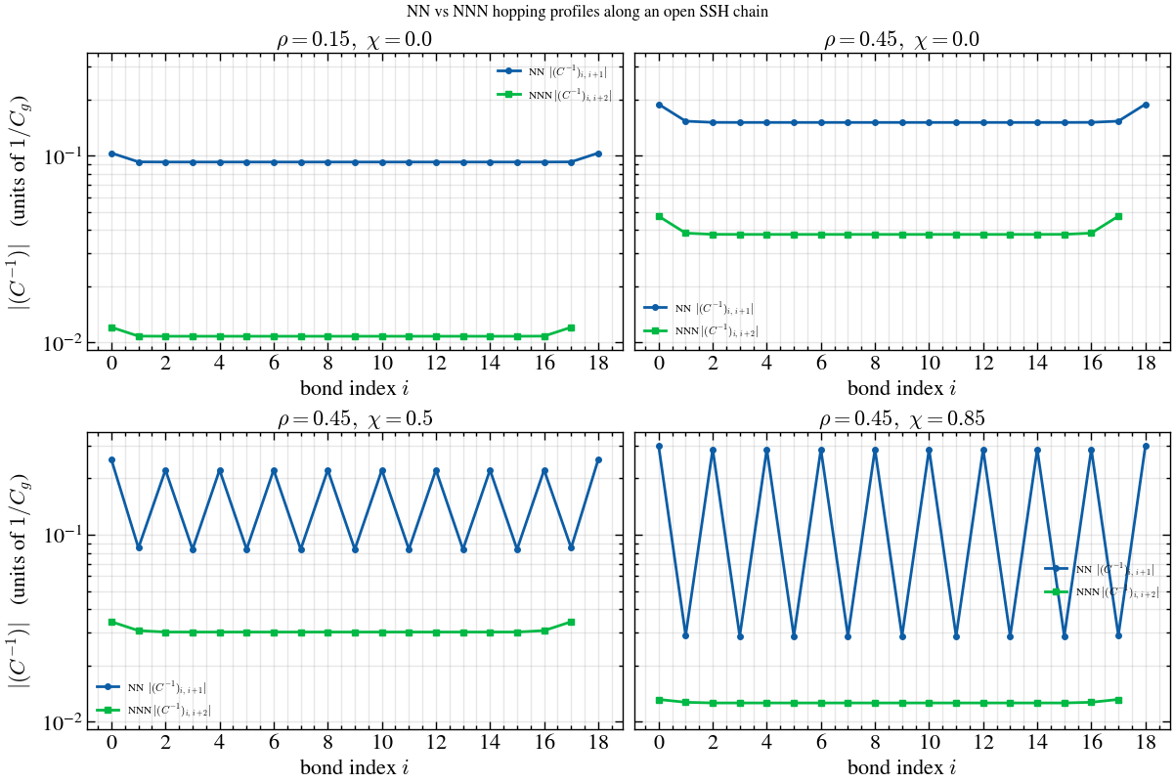
Para valores de la capacitancia de acoplamiento suficientemente grandes, hay hoppings a segundos vecinos

Slide 18
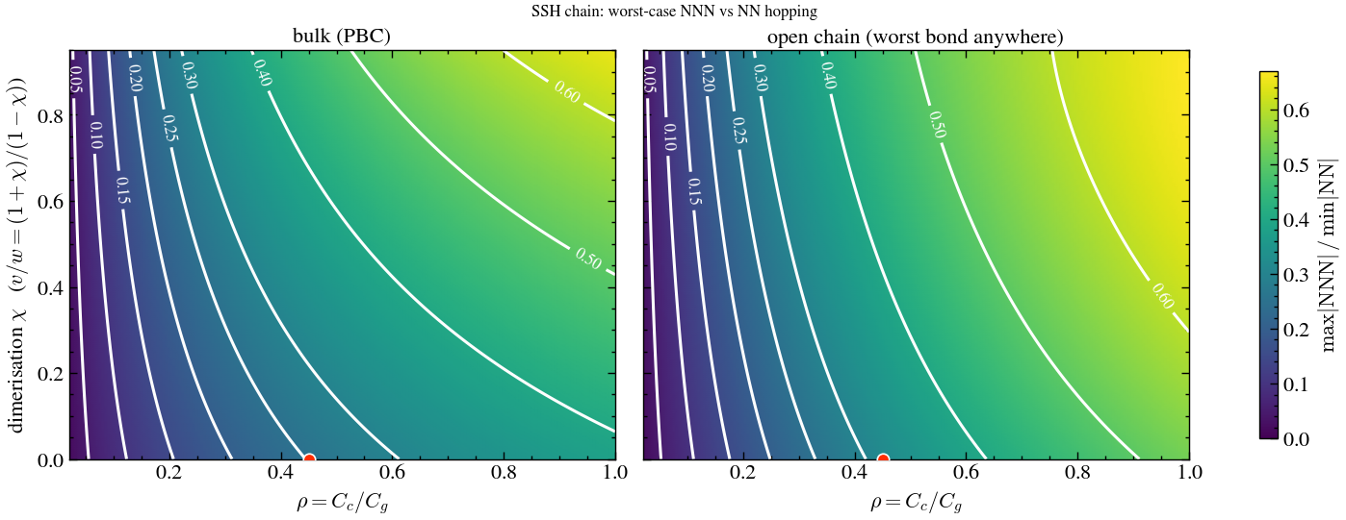
Estimación de los parámetros de diseño

Slide 19
Conversión de parámetros geométricos a parámetros físicos

Slide 20
Conversión de parámetros geométricos a parámetros físicos

